Slide 1

Změna tvrdosti materiálu vlivem tepelného opracování
VYSOKÁ ŠKOLA TECHNICKÁ A EKONOMICKÁ
V ČESKÝCH BUDĚJOVICÍCH
Ústav technicko - technologický
Autor práce: Tomáš Holý
Vedoucí práce: Ing. Monika Karková, PhD.
Oponent práce: doc. Ing. Ladislav Socha, PhD.

Slide 2
CÍL PRÁCE
Cílem bakalářské práce je podrobně popsat mechanické zkoušky tvrdosti materiálů. V aplikační části se bakalářská práce zabývá realizací experimentu zvoleného materiálu a jeho hodnocením. Výsledkem práce je zjištění a zhodnocení změn vybraných mechanických vlastnosti na zvoleném materiálu vlivem působení tepla.

Slide 3
TEORETICKO – METODOLOGICKÁ ČÁST
Statické zkoušky tvrdosti
  Podle Brinella
  Podle Vickerse
  Podle Rockwella
  Podle Knoopa
Dynamické zkoušky tvrdosti
  Poldi kladívko
  Baumanovo kladívko
  Shoreho skleroskop
Vrypové zkoušky tvrdosti
  Scratch test

Slide 4
METODIKA PRÁCE
Charakteristika testovaných vzorků
Změření tvrdosti nekalené a kalené oceli
Zamrazení vzorků
Změření tvrdosti nekalené a kalené oceli po zmrazení
Vyhodnocení experimentu

Slide 5
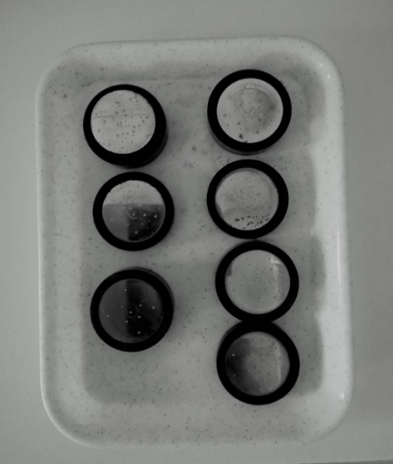
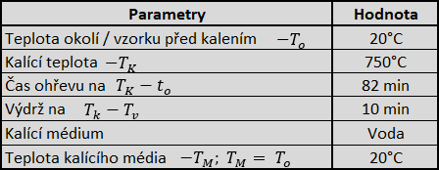

APLIKAČNÍ ČÁST
Konstrukční ocel 11 375
  14 vzorků
    7 vzorků kaleno
Kalení
  Anizotermicky
    Nejednotný rozpad austenitu
Zmrazování
  Náhlé zmrazování z $t_{1}=20°C$ na $t_{2}=−20°C$
  Zmrazování po dobu 36 dní

Slide 6
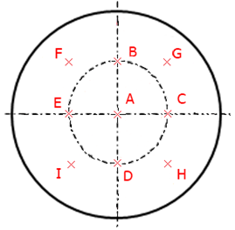
APLIKAČNÍ ČÁST
Měření tvrdosti
  Digitální tvrdoměr Wilson Rockwell 574
    Indentor: Diamantový kužel s úhlem 120°
    Počáteční zatížení: 98,07 N
    Testovací zatížení: 588,4 N
    Doba zatížení: 2 sec
  Měřeno ve stupnici HRA
Místa měření tvrdosti
  Zvolená za účelem sledování tvrdosti v průřezu vzorkem

Slide 7
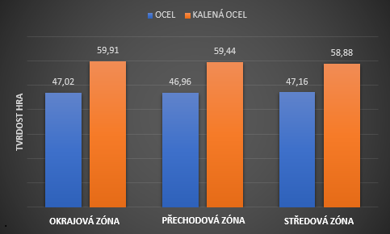
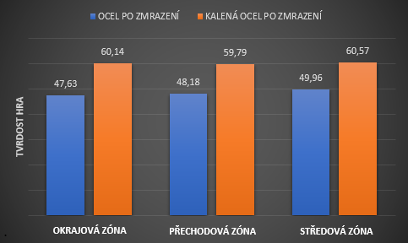
APLIKAČNÍ ČÁST
  Tvrdost při teplotě 20 °C a – 20 °C
    NEKALENÁ OCEL
    KALENÁ OCEL

Slide 8
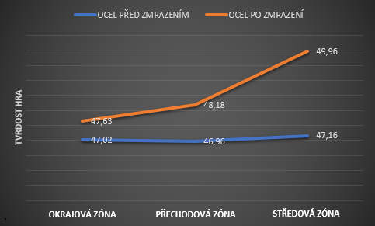
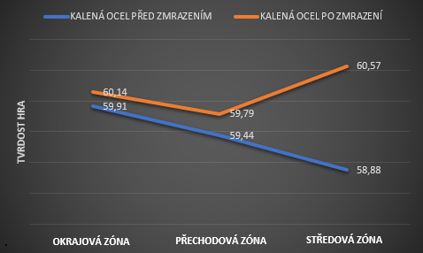
DISKUSE VÝSLEDKŮ
  Nekalené vzorky před zmrazením ⌀ 47,01 j a po zmrazení nárůst o ⌀ 1,52 j
  Kalené vzorky před zmrazením ⌀ 59,41 j a po zmrazení nárůst o ⌀ 1,03 j

Slide 9
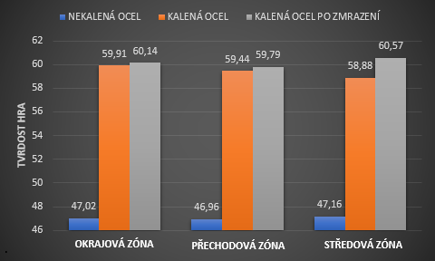
DISKUSE VÝSLEDKŮ
  Procesem kalení nárůst tvrdosti o ⌀ 12,35 j
  Procesem zmrazení nárůst tvrdosti o ⌀ 1,03 j

Slide 10
DĚKUJI ZA POZORNOST

Slide 11
Doplňující dotazy
  Vedoucí BP:
    „Čím je způsobená změna tvrdosti materiálu po úpravě kalením?“
  Oponent BP:
    „Charakterizujte následující zkoušky tvrdosti dle zatížení: statické, dynamické a vrypové.“
    „Uveďte, pro jaké typy materiálů lze použít zkoušky dle Brinella, Vickerse a Rockwella.“

